Slide 1
Принципи організації стратегічного управління вартістю підприємства
Виконала: студентка 5 курсу
групи 8504/1 д/о
Семениста А.М.
Науковий керівник: професор Федонін О.С.

Slide 2
Постановка завдання:
Метою написання даної статті є дослідження застосування основних принципів стратегічних управління як складових управління вартістю підприємства.

Slide 3
Процес оцінки вартості підприємства виявляє альтернативні підходи і визначає, який з них забезпечить компанії максимальну ефективність, а отже й більш високу ринкову ціну.
Стратегія максимізації вартості - це багатогранний процес, який може виступати як:
узагальнююча модель дій підприємства, кожне з яких прямо або опосередковано націлене на підвищення вартості бізнесу;
зазначені можливості, які відкриває ринок при підвищенні вартості підприємства;
концентрація всіх внутрішніх ресурсів на досягнення поставлених цілей;
сфокусований на підвищенні вартості план стратегічних дій, підтримує розроблені стратегічні цілі підприємства;
система оцінки результативності виконуваних дій і ступеню досягнення поставлених стратегічних цілей;
система компенсації, яка мотивує персонал на збільшення вартості підприємства на кожному організаційному рівні;
комунікаційна стратегія підприємства, яка інформує всіх зацікавлених осіб про стратегію максимізації вартості, реалізованої на підприємстві [3].

Slide 4
Концепція стратегічного управління лежить в основі стратегічного мислення i знаходить вираз у наступних характерних рисах її застосування:
1. Базується на певному поєднанні теорії: системному, ситуаційному та цільовому підходах до діяльності підприємства, що трактується як відкрита соціально-економічна система..
2. Opiєнтує на вивчення умов, в яких функціонує підприємство.
3. Концентрує увагу на необхідності збору та застосування баз стратегічної інформації.
4. Дозволяє прогнозувати наслідки рішень, що приймаються, впливаючи на ситуацію шляхом відповідного розподілу ресурсів, встановлення ефективних зв’язків та формування стратегічної поведінки персоналу.
5. Передбачає застосування певних інструментів та методів розвитку підприємств (цілей, «дерева цілей», стратегій, «стратегічного набору», стратегічних планів i програм, стратегічного планування та контролю тощо) [5].

Slide 5
Рис.1. Основні кроки моделі стратегічного управління вартістю підприємства
Аналіз зовнішнього середовища
Планування напрямків розвитку
Планування стратегій
Застосування стратегій на практиці
Стратегічне управління вартістю підприємства – сфера застосування управлінських досліджень.

Slide 6
Рис.2. Співвідношення стратегічних установок, стратегічних цілей т стратегічних задач.
Стратегічна установка
носить загальний характер;
Цілі
часто представлені у вартісному виражені;
Задачі
мають оперативний характер;
визначає суть існування підприємства;
виявляє організаційні перспективи;
може бути оформлена письмово.
виражають очікування акціонерів і вищого керівництва підприємства.
відносяться до рівня підрозділу підприємства;
зазвичай множинні.
Для ефективного стратегічного управління вартістю підприємства необхідно чітко розмежовувати поняття: «стратегічні установки», «стратегічні цілі» та «стратегічні задачі».

Slide 7
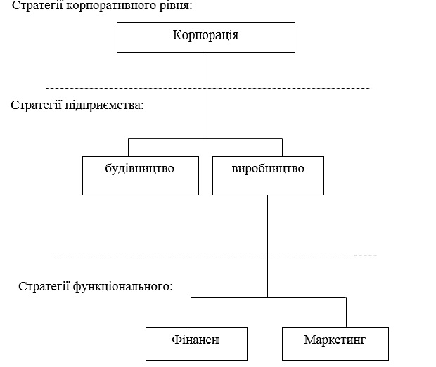
Рис.3.Застосування стратегій на різних рівнях управління
Стратегічне управління – основа управління, і діяльність зі створення й здійснення стратегії фактично рано чи пізно зачіпає будь-яку управлінську роботу на кожному підприємстві.

Slide 8
Виходячи з принципів можна стверджувати, що доцільність формулювання стратегії, на підприємстві, полягає в наступному:
стратегія відображає систему цінностей, погляди вищого керівництва організації, його бачення майбутнього, яке допомагає зорієнтувати персонал в потрібному напрямі;
сформована стратегія є інструментом координації, який забезпечує узгодження цілей, а у випадку виникнення конфліктів чи протиріч сприяє досягненню компромісів, допомагає здійснювати діагностику діяльності організації, визначаючи причини відхилень між цілями та результатами.
наявність сформованої стратегії підвищує готовність організації реагувати на непередбачені зміни, демонструє зв’язок між функціями посадових осіб, сприяє ґрунтовному управлінню[4].

Slide 9
Висновки
- Отже, практичне застосування принципів стратегічного управління вартістю підприємства виступають як складові розробки вартісно-орієнтованої стратегії підприємства.
- Їх впровадження має безумовну практичну цінність для прогнозування та збільшення майбутньої вартості підприємства., оскільки кожне підприємство для свого ж добробуту повинне розробляти власну стратегію, за допомогою якої можна було б прогнозувати «критичний шлях» підприємства на найближчі і більш віддалені перспективи, намічати допустимі межі ризику та виявляти поріг можливостей підприємства.
- Професійно вміле застосування економічних, соціально-психологічних та організаційних методів стратегічного управління здебільшого забезпечує достатньо ефективне господарювання.

Slide 10
Список використаних джерел
Валдайцев С.В. Оценка бизнеса и управление стоимостью предприятия: Учеб. Пособие для вузов. М.: ЮНИТИ-ДАНА. 2001. ‒ 720с.
Воронков Д.К. Критерії успішності проведення стратегічних змін на підприємстві [Електронний ресурс] – Режим доступу http://www.nbuv.gov.ua/portal/Soc_Gum/Emp/2011_23_1/17Voron.htm
Гусєва О.Ю. Проблеми управління стратегічними змінами на вітчизняних підприємствах // Бюлетень Міжнародного Нобелівського економічного форуму. 2012. № 1 (5). Том 2., С.92–100.
Нємцов В.Д., Довгань Л.Є. Стратегічний менеджмент. – К. Вид-во УПВКЕксОб, 2001. – 559 с.
Пастухова В.В. Стратегічне управління підприємством: філософія, політика, ефективність: Монографія. – К., 2002. – с. 302., с. 52-56
Терещенко О. О. Управління вартістю підприємства в системі фінансового менеджменту / О. О. Терещенко, М. В. Стецько // Фінанси України. – 2009. – № 3. – С. 91–99

